Slide 1

TOÁN LỚP 4

Slide 2



KHỞI ĐỘNG

Slide 3
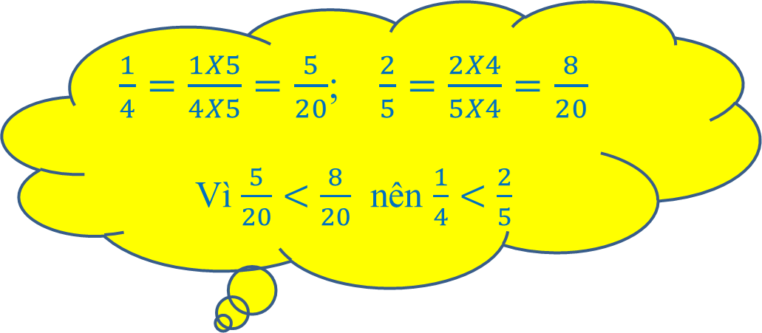

Chọn đáp án đúng
1.So sánh hai phân số $\frac{1}{4} và \frac{2}{5}$
A. $\frac{1}{4}> \frac{2}{5}$
B. $\frac{1}{4}< \frac{2}{5}$
$\frac{1}{4}=\frac{1X5}{4X5}=\frac{5}{20}$; $\frac{2}{5}=\frac{2X4}{5X4}=\frac{8}{20}$
Vì $\frac{5}{20}<\frac{8}{20}$ nên $\frac{1}{4}<\frac{2}{5}$

Slide 4
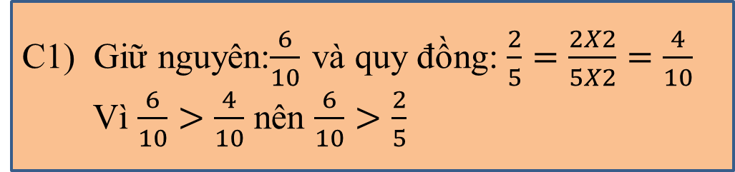
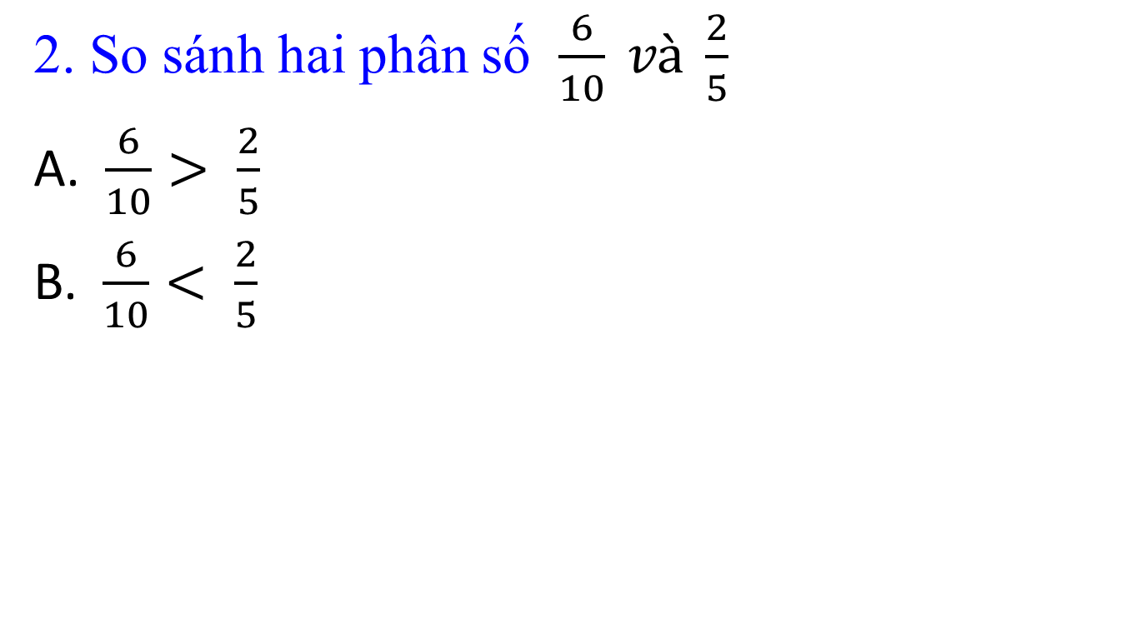
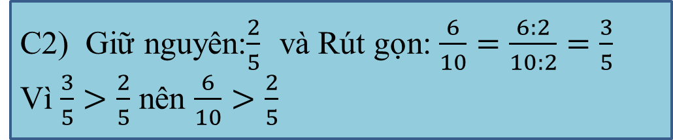
Chọn đáp án đúng
2. So sánh hai phân số $\frac{6}{10} và \frac{2}{5}$
A. $\frac{6}{10}> \frac{2}{5}$
B. $\frac{6}{10}< \frac{2}{5}$
C1) Giữ nguyên:$\frac{6}{10}$ và quy đồng: $\frac{2}{5}=\frac{2X2}{5X2}=\frac{4}{10}$ Vì $\frac{6}{10}>\frac{4}{10}$ nên $\frac{6}{10}>\frac{2}{5}$
C2) Giữ nguyên:$\frac{2}{5}$ và Rút gọn: $\frac{6}{10}=\frac{6:2}{10:2}=\frac{3}{5}$ Vì $\frac{3}{5}>\frac{2}{5}$ nên $\frac{6}{10}>\frac{2}{5}$

Slide 5


Thứ ngày tháng 2 năm 2022
Toán
LUYỆN TẬP
(SGK - Trang 122)

Slide 6




YÊU CẦU CẦN ĐẠT
Củng cố cách so sánh 2 phân số khác mẫu số.
Biết so sánh 2 phân số cùng tử số.
Viết được các phân số theo thứ tự tăng hoặc giảm dần.
Rèn luyện tính cẩn thận, vận dụng thực tế.
Notes:
Gọi hs đọc

Slide 7
LUYỆN TẬP

Slide 8




Bài 1: So sánh hai phân số
a, b, c, d,
$$\frac{5}{8} và \frac{7}{8}$$
$$\frac{15}{25} và \frac{4}{5}$$
$$\frac{9}{7} và \frac{9}{8}$$
$$\frac{11}{20} và \frac{6}{10}$$

Slide 9
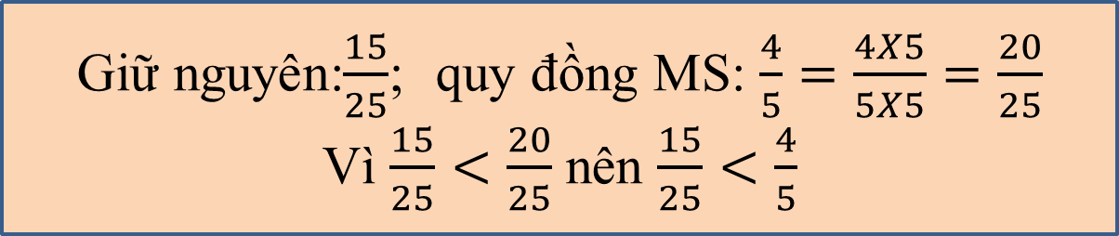
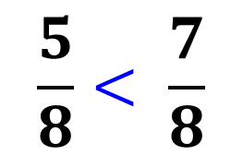

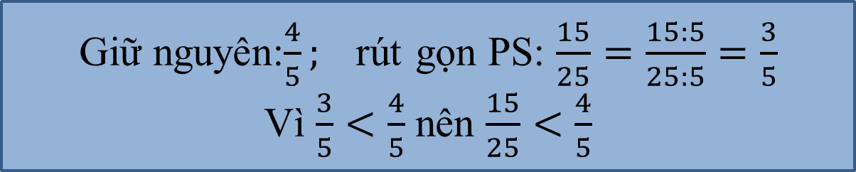
$$\frac{5}{8}< \frac{7}{8}$$
a)
( Vì 2 phân số cùng MS là 8; tử số 5 < 7 )
b,
$$\frac{15}{25} và \frac{4}{5}$$
Giữ nguyên:$\frac{15}{25}$; quy đồng MS: $\frac{4}{5}=\frac{4X5}{5X5}=\frac{20}{25}$ Vì $\frac{15}{25}<\frac{20}{25}$ nên $\frac{15}{25}<\frac{4}{5}$
Cách 1:
Giữ nguyên:$\frac{4}{5};$rút gọn PS: $\frac{15}{25}=\frac{15:5}{25:5}=\frac{3}{5}$ Vì $\frac{3}{5}<\frac{4}{5}$ nên $\frac{15}{25}<\frac{4}{5}$
Cách 2:

Slide 10


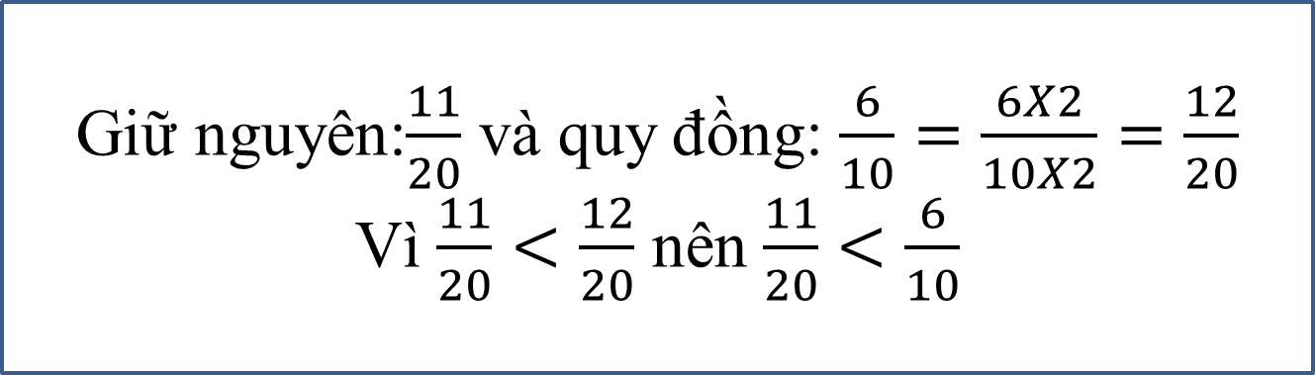
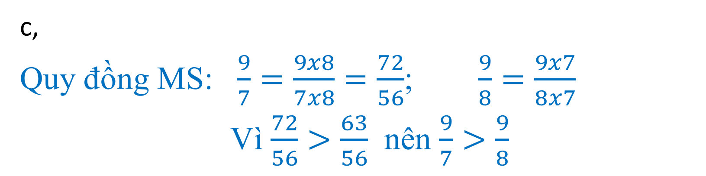

$$\frac{9}{7} và \frac{9}{8}$$
c,
Quy đồng MS: $\frac{9}{7}=\frac{9x8}{7x8}=\frac{72}{56}$; $\frac{9}{8}=\frac{9x7}{8x7}$
Vì $\frac{72}{56}>\frac{63}{56}$ nên $\frac{9}{7}>\frac{9}{8}$
$$Nêu các cách so sánh phân số khác mẫu số$$
$$đã áp dụng ở bài 1$$
Ta có thể so sánh hai phân số khác mẫu số theo các cách:
+ Quy đồng
+ Rút gọn
$$\frac{11}{20} và \frac{6}{10}$$
d,
Giữ nguyên:$\frac{11}{20}$ và quy đồng: $\frac{6}{10}=\frac{6X2}{10X2}=\frac{12}{20}$ Vì $\frac{11}{20}<\frac{12}{20}$ nên $\frac{11}{20}<\frac{6}{10}$

Slide 11





Bài 2: So sánh hai phân số bằng hai cách khác nhau
a, b, c,
$$\frac{8}{7} và \frac{7}{8}$$
$$\frac{9}{5} và \frac{5}{8}$$
$$\frac{12}{16} và \frac{28}{21}$$
a)
Cách 1: Quy đồng
Ta có: $\frac{8}{7}=\frac{8x8}{7x8}=\frac{64}{56}$
và
$$\frac{7}{8}=\frac{7x7}{8x7}=\frac{49}{56}$$
Vì $\frac{64}{56}>\frac{49}{56}$ nên $\frac{8}{7}>\frac{7}{8}$
Cách 2 : So sánh với 1
Ta có: $\frac{8}{7}>1$; $\frac{7}{8}<1$
( hay $\frac{8}{7}>1>\frac{7}{8}$ )
nên $\frac{8}{7}>\frac{7}{8}$
Hs làm b,c vào vở

Slide 12
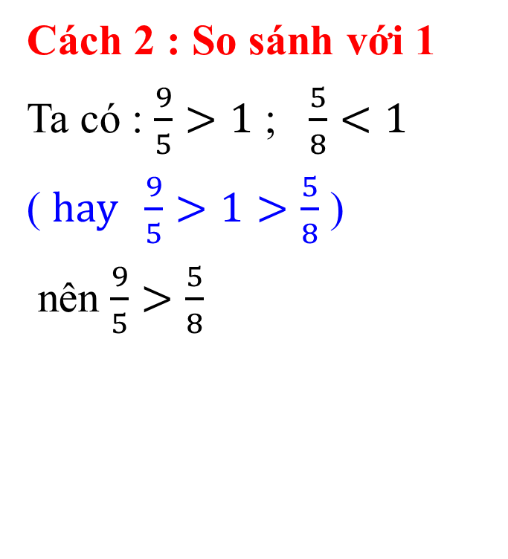
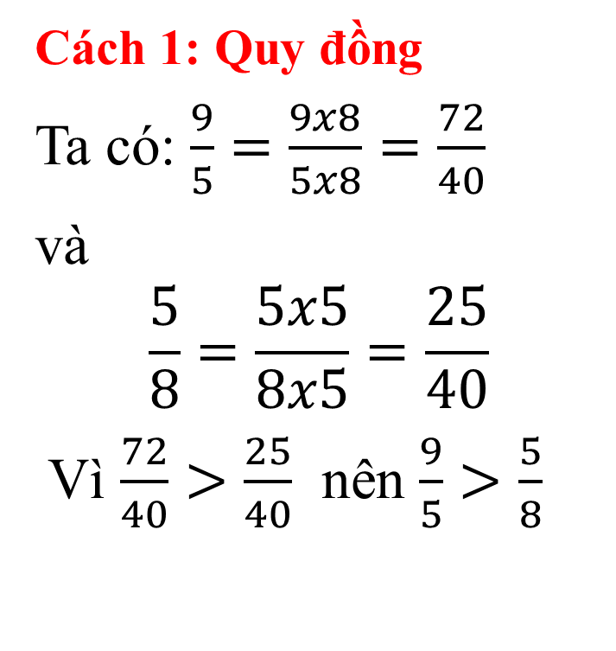

b,
$$\frac{9}{5} và \frac{5}{8}$$
Cách 1: Quy đồng
Ta có: $\frac{9}{5}=\frac{9x8}{5x8}=\frac{72}{40}$
và
$$\frac{5}{8}=\frac{5x5}{8x5}=\frac{25}{40}$$
Vì $\frac{72}{40}>\frac{25}{40}$ nên $\frac{9}{5}>\frac{5}{8}$
Cách 2 : So sánh với 1
Ta có : $\frac{9}{5}>1$ ; $\frac{5}{8}<1$
( $hay \frac{9}{5}>1>\frac{5}{8}$ )
nên $\frac{9}{5}>\frac{5}{8}$

Slide 13
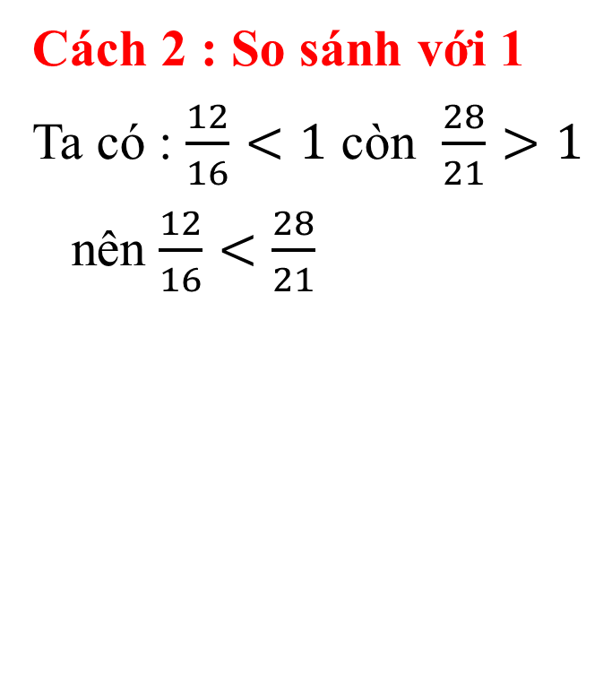
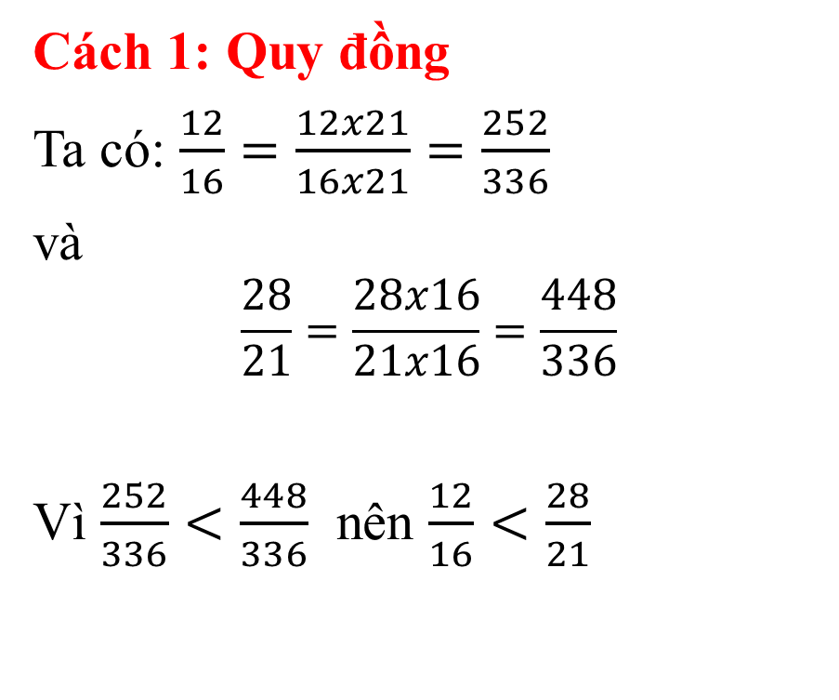


c,
$$\frac{12}{16} và \frac{28}{21}$$
Cách 1: Quy đồng
Ta có: $\frac{12}{16}=\frac{12x21}{16x21}=\frac{252}{336}$
và
$$\frac{28}{21}=\frac{28x16}{21x16}=\frac{448}{336}$$
Vì $\frac{252}{336}<\frac{448}{336}$ nên $\frac{12}{16}<\frac{28}{21}$
Cách 2 : So sánh với 1
Ta có : $\frac{12}{16}<1$ còn $\frac{28}{21}>1$
nên $\frac{12}{16}<\frac{28}{21}$
$$Nhắc lại cách so sánh$$
$phân số v$ới 1.

Slide 14
Nêu các cách có thể so sánh hai phân số khác mẫu số ?
=> Ta có thể so sánh hai phân số khác mẫu số theo các cách:
+ Quy đồng
+ Rút gọn
+ So sánh với 1

Slide 15
YÊU CẦU CẦN ĐẠT
Củng cố cách so sánh 2 phân số khác mẫu số.
Biết so sánh 2 phân số cùng tử số.
Viết được các phân số theo thứ tự tăng hoặc giảm dần.
Rèn luyện tính cẩn thận, vận dụng thực tế.
Notes:
Gọi hs đọc

Slide 16

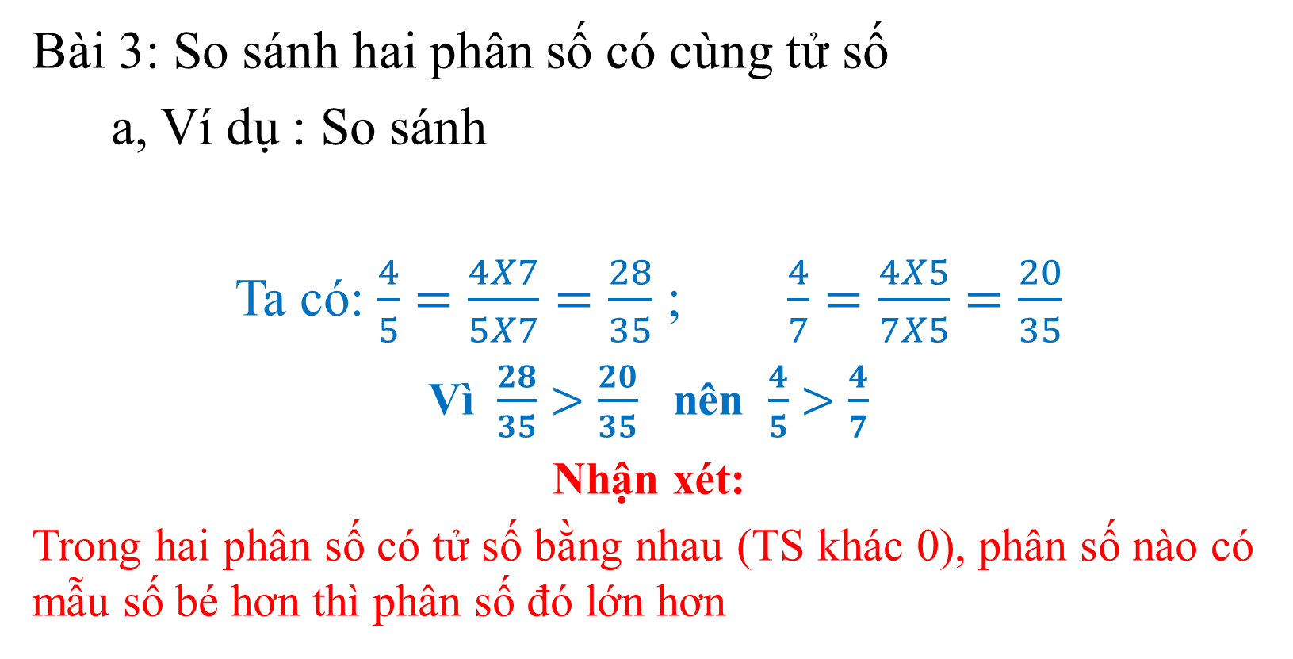
Bài 3: So sánh hai phân số có cùng tử số
a, Ví dụ : So sánh
Ta có: $\frac{4}{5}=\frac{4X7}{5X7}=\frac{28}{35}$ ; $\frac{4}{7}=\frac{4X5}{7X5}=\frac{20}{35}$
Vì $\frac{28}{35}>\frac{20}{35}$ nên $\frac{4}{5}>\frac{4}{7}$
Nhận xét:
Trong hai phân số có tử số bằng nhau (TS khác 0), phân số nào có mẫu số bé hơn thì phân số đó lớn hơn
$$\frac{4}{5} và \frac{4}{7}$$

Slide 17




Bài 3: b, So sánh hai phân số
$$\frac{9}{11} và \frac{9}{14}$$
$$\frac{8}{9} và \frac{8}{11}$$
$$\frac{9}{11}> \frac{9}{14}$$
$$\frac{8}{9}>\frac{8}{11}$$

Slide 18
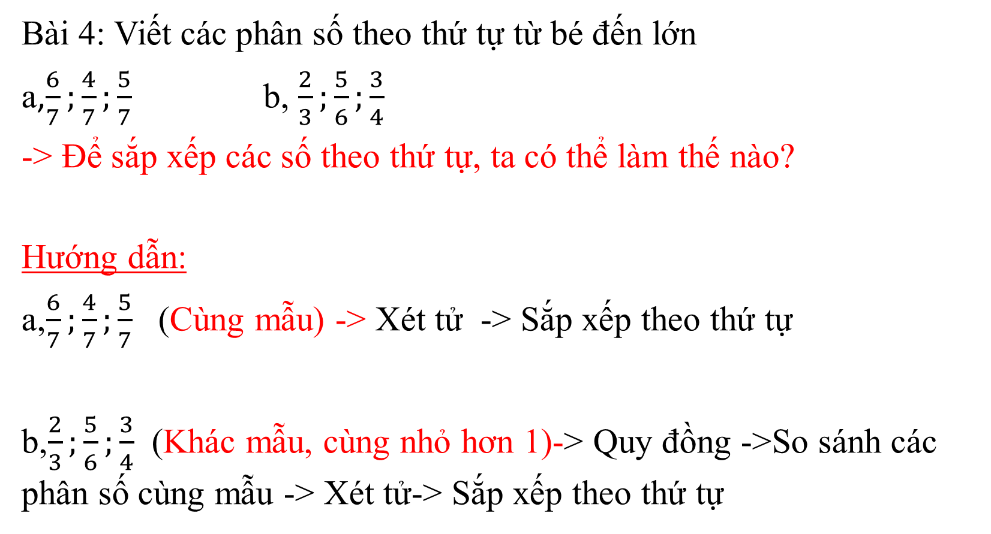
Bài 4: Viết các phân số theo thứ tự từ bé đến lớn
a,$\frac{6}{7};\frac{4}{7};\frac{5}{7}$ b, $\frac{2}{3};\frac{5}{6};\frac{3}{4}$
-> Để sắp xếp các số theo thứ tự, ta có thể làm thế nào?
Hướng dẫn:
a,$\frac{6}{7};\frac{4}{7};\frac{5}{7}$ (Cùng mẫu) -> Xét tử -> Sắp xếp theo thứ tự
b,$\frac{2}{3};\frac{5}{6};\frac{3}{4}$ (Khác mẫu, cùng nhỏ hơn 1)-> Quy đồng ->So sánh các phân số cùng mẫu -> Xét tử-> Sắp xếp theo thứ tự

Slide 19
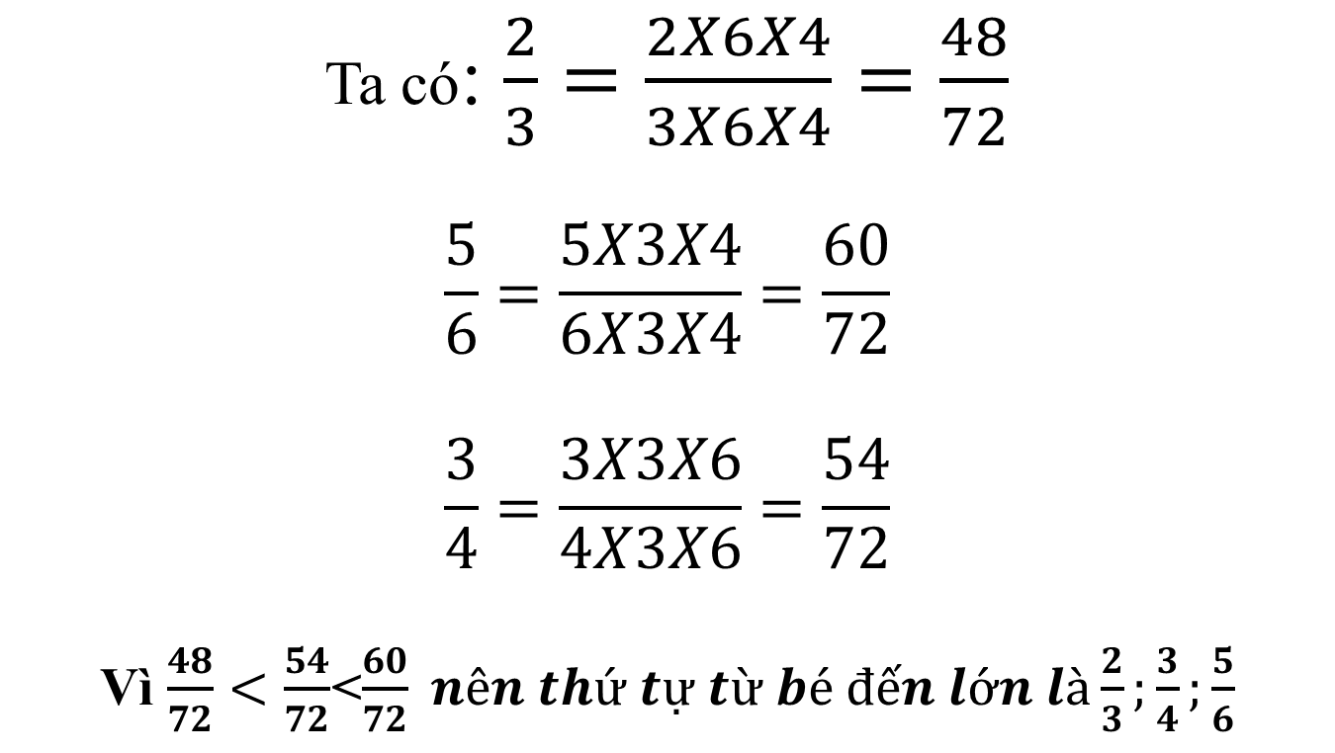

b,$\frac{2}{3};\frac{5}{6};\frac{3}{4}$
Ta có: $\frac{2}{3}=\frac{2X6X4}{3X6X4}=\frac{48}{72}$
$$\frac{5}{6}=\frac{5X3X4}{6X3X4}=\frac{60}{72}$$
$$\frac{3}{4}=\frac{3X3X6}{4X3X6}=\frac{54}{72}$$
Vì $\frac{48}{72}<\frac{54}{72}$<$\frac{60}{72} nên thứ tự từ bé đến lớn là\frac{2}{3};\frac{3}{4};\frac{5}{6}$

Slide 20
Khi muốn sắp xếp phân số theo thứ tự ta làm thế nào?
Bước 1: Xác định thứ tự cần sắp xếp.
Bước 2: So sánh các phân số
+ Dựa vào tử số
+ Dựa vào mẫu số......
Bước 3: Sắp xếp.

Slide 21
YÊU CẦU CẦN ĐẠT
Củng cố cách so sánh 2 phân số khác mẫu số.
Biết so sánh 2 phân số cùng tử số.
Viết được các phân số theo thứ tự tăng hoặc giảm dần.
Rèn luyện tính cẩn thận, vận dụng thực tế.
Notes:
Gọi hs đọc

Slide 22
VẬN DỤNG

Slide 23



=> Nhiệm vụ sau bài học:
* Ôn lại cách so sánh hai phân số khác mẫu số, so sánh phân số với 1
* Hoàn thành vở bài tập toán
* Đọc trước bài “ Phép cộng phân số”

Slide 24

Chào các em!

